Slide 1


Programando com Scratch
Projeto Assessoria Docente para Área de Informática
Professor André Marcelo Panhan
Aluna Solemar Oliveira Silva

Slide 2

Programando com Scratch
Aula 1

Slide 3
Roteiro
Navegando na página do Scratch;
Conhecendo o ambiente Scratch;
Configurando nosso Sprite;
Configurando nosso Palco;
Atividades.

Slide 4
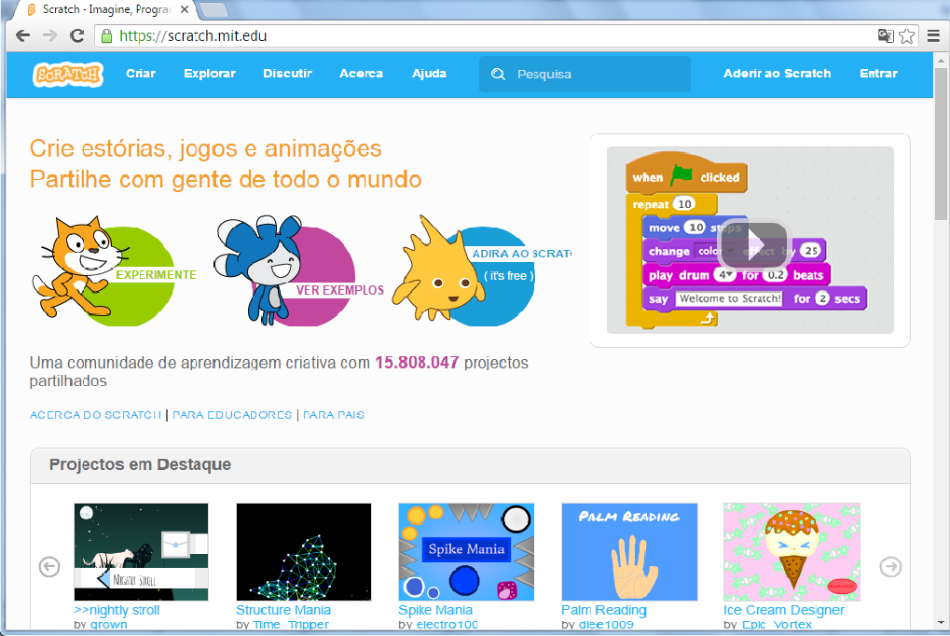


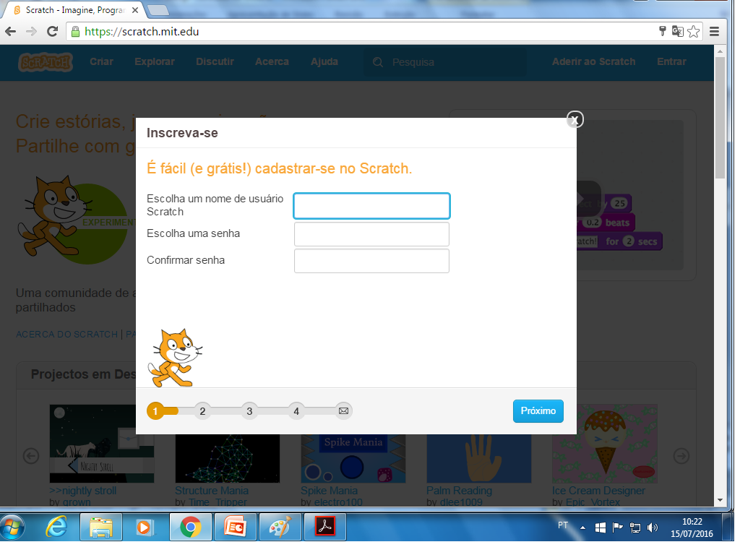
Navegando na Página Scratch
Acesse o site
Clique na opção
e inscreva-se.

Slide 5
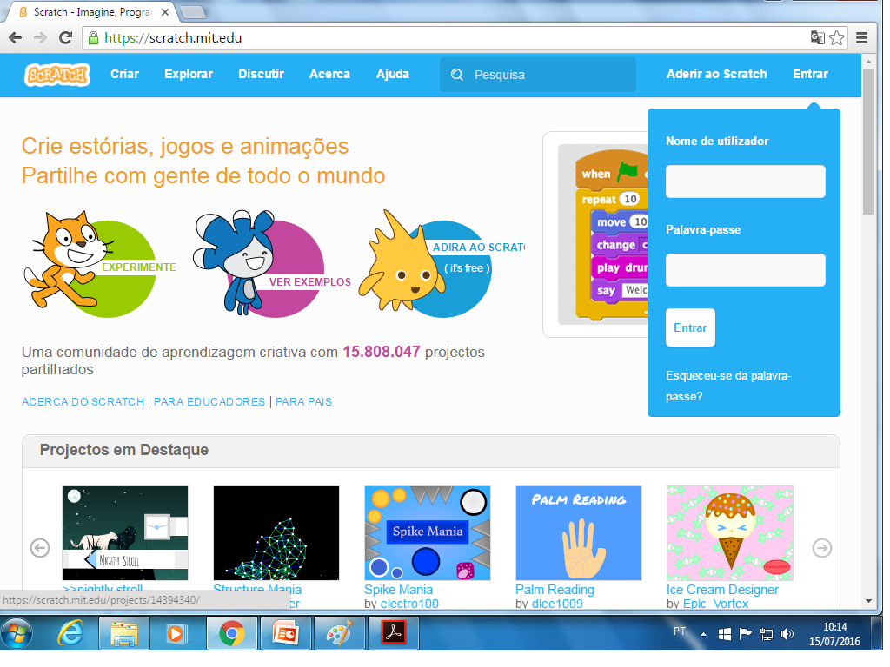




Logando na Página Scratch
Clique na opção
Digite seu

Slide 6

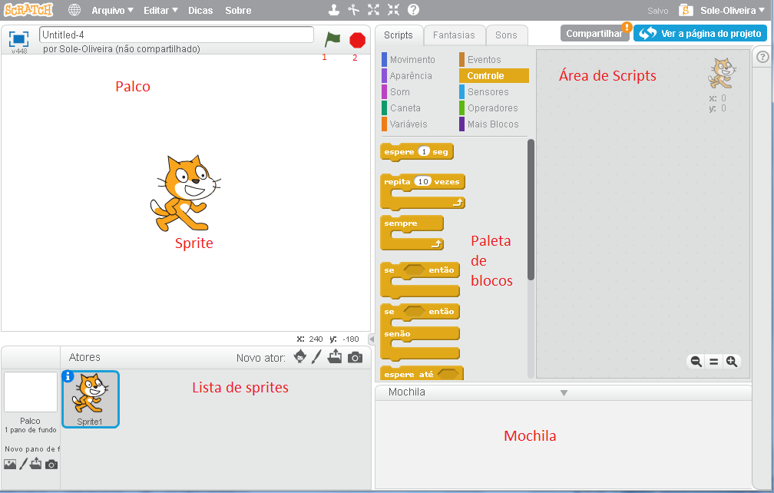
Ambiente Scratch
Palco: área onde acontecerá a programação(objetos e cenário);
Sprite: objeto do Scratch (nosso Sprite é um gato);
Paleta de blocos: comando para executar a programação do nosso Sprite,
Área de Scripts: área onde unimos os blocos;
Lista de Sprites: escolher ou editar um personagem;
Mochila: onde podemos guardar blocos de comandos;
botão iniciar;
botão parar.

Slide 7

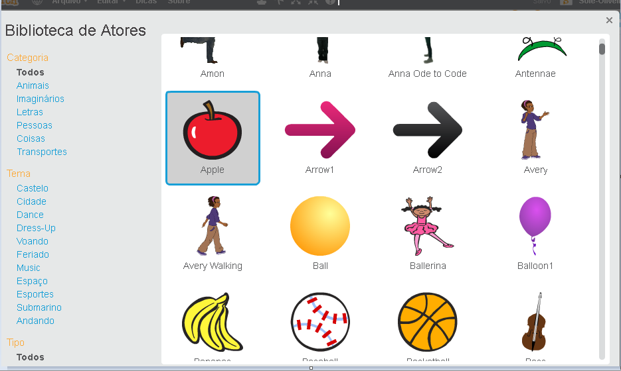

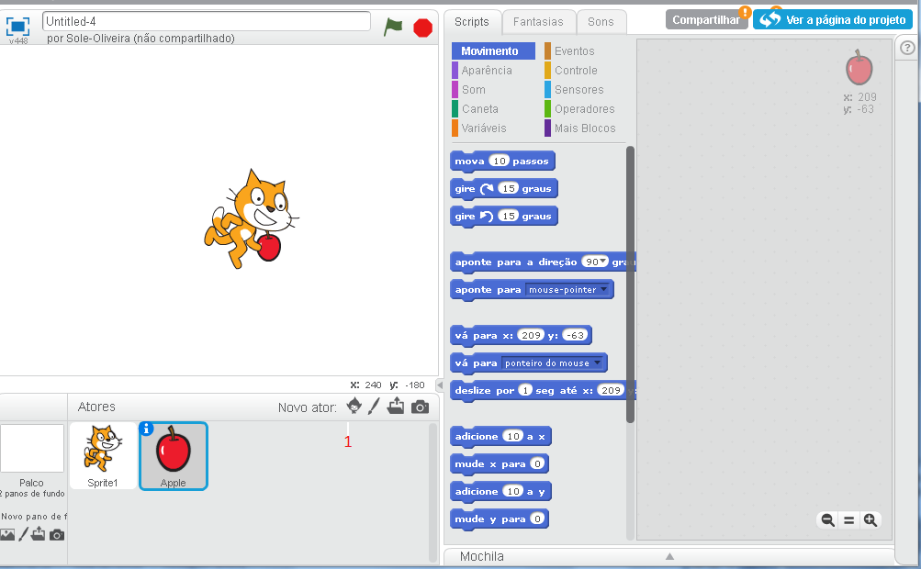
Configurando nosso Sprite
Opções:
escolher ator da biblioteca;
pintar novo ator;
carregar ator a partir de arquivos;
usar imagem da câmera para criar ator.

Slide 8

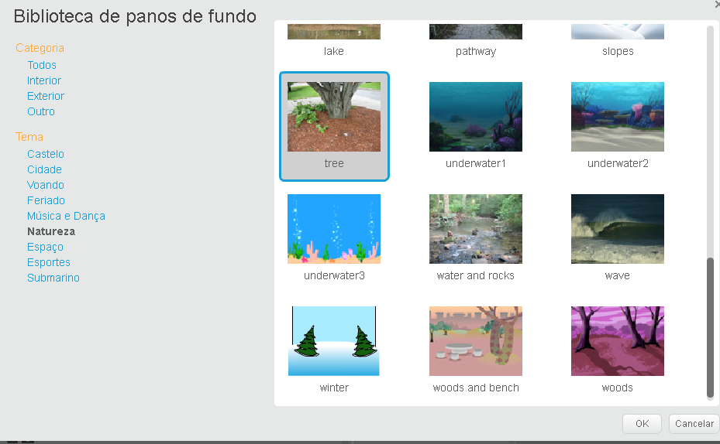
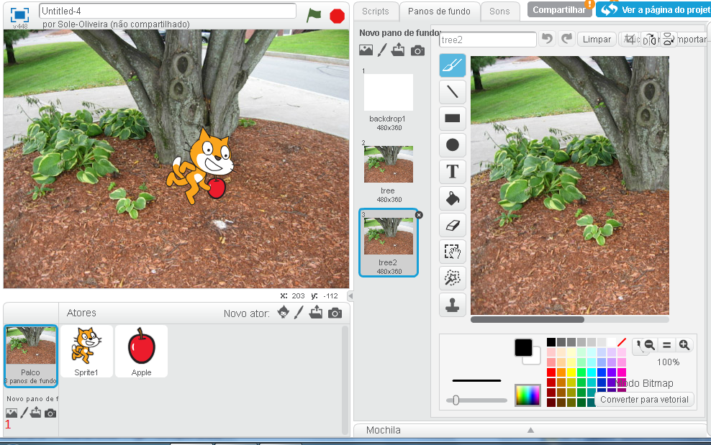
Configurando nosso Palco
Opções:
escolher pano de fundo da biblioteca;
pintar novo cenário;
carregar cenários a partir de arquivos;
usar imagem da câmera para criar pano de fundo.

Slide 9
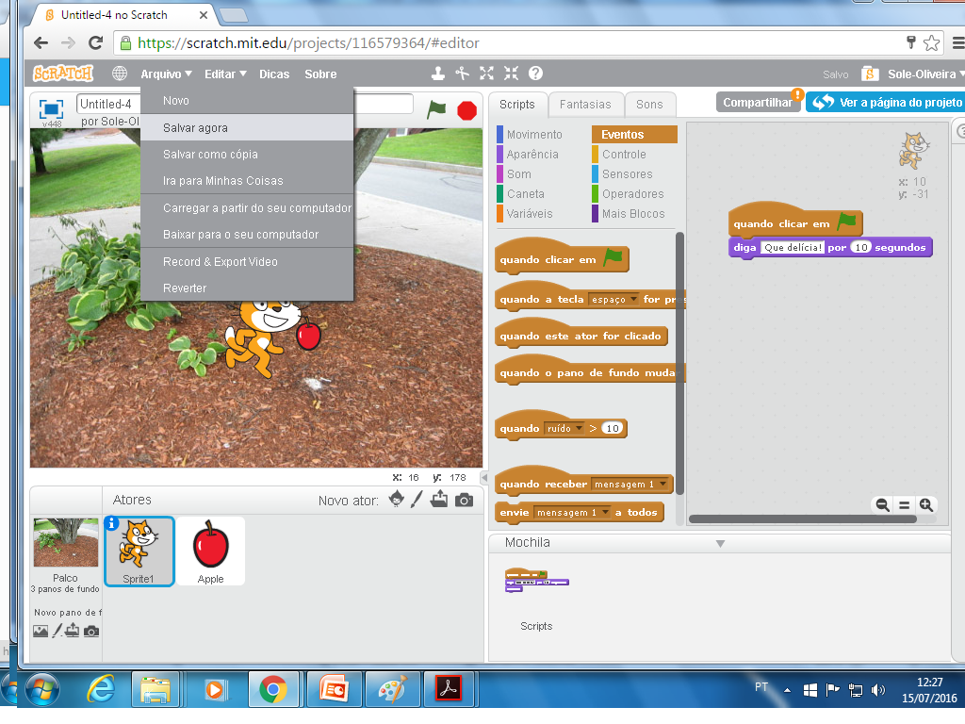
Salvando Projeto
Clique na opção

Slide 10

Atividades
Escolha um Sprite da biblioteca de atores.
Escolha um pano de fundo da biblioteca.
Salve seu primeiro programa.

Slide 11
Referências
Scratch. Disponível em: < https://scratch.mit.edu>, acesso em: 18 jul 2016.

